Slide 1
МДОУ «Детский сад № 237»
Модель формирования предпосылок профессионального самоопределения у детей на этапе дошкольного детства

Slide 2
Нормативно-правовое обеспечение
Федеральный закон «Об образовании в Российской Федерации» от 29 декабря 2012 г. № 273-ФЗ;
Федеральный Государственный Образовательный Стандарт ДО;
«Концепция сопровождения профессионального самоопределения обучающихся в условиях непрерывности образования».

Slide 3
Кадровые условия
Воспитатель;
Педагог-психолог;
Музыкальный руководитель;
Инструктор по физической культуре
и другие.

Slide 4
Педагоги должны обеспечивать:
эмоциональное благополучие ребенка;
поддержку индивидуальности и инициативы детей;
поддержку интереса к отображению представлений о различных профессиях;
установление правил взаимодействия в разных ситуациях;
построение вариативного развивающего образования;
взаимодействие с родителями.

Slide 5
Взаимодействие педагогического коллектива с семьями дошкольников в сфере сопровождения формирования предпосылок профессионального самоопределения

Slide 6
Задачи взаимодействия с семьями воспитанников в аспекте ознакомления дошкольников с миром профессий и формирования предпосылок профессионального самоопределения

Slide 7
Возрастной этап 3-4 года
Развивать у родителей интерес к совместным играм и занятиям с ребенком дома, познакомить их со способами поддержки новых возможностей игрового отражения ребенком профессионального мира;
создать у родителей представления о важности поддержки первых трудовых проб ребенка (уборка помещения, мытье посуды, поливка цветов и т.д.), развития у него самостоятельности и формирования навыков самообслуживания;
ориентировать родителей на воспитание у ребенка бережного отношения к предметам и игрушкам как результатам труда взрослых.

Slide 8
Возрастной этап 6-7 лет
Включить родителей в образовательный процесс по расширению знаний детей о родных людях, их профессиях, значимости их труда для семьи и общества, привлечь их к проведению совместных экскурсий на рабочие объекты;
развивать умения родителей эмоционально позитивно рассказывать о своей профессии и поддерживать стремление ребенка выражать свое отношение к той или иной профессии;
обеспечить субъектную позицию родителей в проектной деятельности с детьми по темам профессий. Привлечь родителей к составлению планов мероприятий по формированию предпосылок профессионального самоопределения и их реализации в совместной деятельности с детьми, как дома, так и в детском саду через использование различных средств (художественная литература, телевидение, сказки, рассматривание иллюстраций, фотографий и т.д.);
инициировать родителей на проявления доверия ребенку в самостоятельном выполнении определенных трудовых действий дома и включения его в реальные трудовые связи со взрослыми.

Slide 9
Возрастной этап 4-5 лет
Познакомить родителей с приемами и методами мотивирования детей и вовлечения их в простейшие процессы хозяйственно-бытового труда дома (от постановки цели до получения результата труда, контроля качества результата труда);
инициировать родителей на создание дома условий необходимых для игр детей профессиональной направленности, использования для этого реальных предметов и предметов заместителей в реальной и воображаемой ситуации;
обращать внимание родителей на необходимость воспитания у детей уважения и благодарности взрослым за их труд и заботу о детях.

Slide 10
Возрастной этап 5-6 лет
Подводить родителей к необходимости внимательно выслушивать и отвечать на детские вопросы о труде людей разных профессий, поддерживать проявленный ребенком интерес и способствовать осознанию им собственных желаний и предпочтений;
создать представления у родителей о расширении диапазона обязанностей ребенка в элементарной трудовой деятельности по самообслуживанию, хозяйственно-бытовому, труду в природе в объеме возрастных возможностей;
привлекать родителей к пополнению центров РППС в целях обогащения содержание сюжетных игр детей профессиональной направленности;

Slide 11
Направления и возможные формы взаимодействия с семьями воспитанников в аспекте ознакомления дошкольников с миром профессий и формирования предпосылок профессионального самоопределения
Направления
взаимодействия
Цели деятельности по направлениям
Возможные формы
взаимодействия

Slide 12
Цели деятельности: ознакомление родителей с особенностями формирования предпосылок профессионального самоопределения у детей на этапе дошкольного детства
Формирование у родителей знаний и практических навыков взаимодействия с детьми в рамках знакомства дошкольников с миром профессий
Направление взаимодействия.
Педагогическое просвещение

Slide 13
Формы взаимодействия: Тематические родительские собрания
Моя гордость-трудолюбивый ребенок
Готовимся в начальники
Тематические материалы на образовательных страницах сайта МДОУ
Как сформировать положительное отношение к труду у детей старшего дошкольного возраста, через ознакомление с профессиями
Знакомство детей с профессиями взрослых
Семинары-практикумы
Формы работы с дошкольниками по ранней профориентации
Сюжетно-ролевая игра, как инструмент ранней профориентации дошкольников

Slide 14
Направление взаимодействия: совместная деятельность детей и родителей
Цели: вовлечение родителей в образовательный процесс по ознакомлению детей с профессиями
Установление эмоционального контакта между педагогами, родителями, детьми
Укрепление внутрисемейных и межпоколенных связей

Slide 15
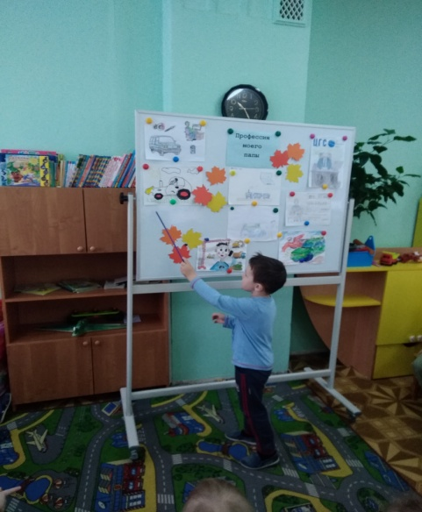
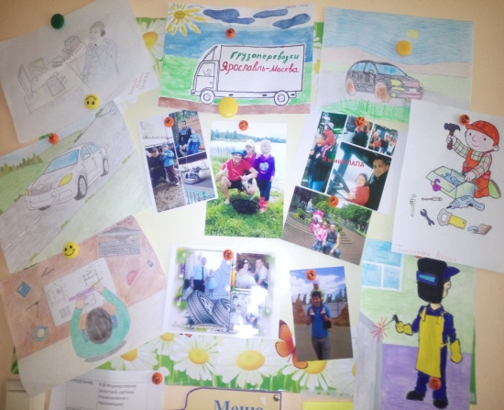
Формы взаимодействия
Конкурсы совместного творчества: фотоконкурсы
«Я готовлю вместе с мамой», «Профессии моего папы»
Познавательные викторины с детьми и родителями по теме; проектная деятельность (реализация проекта «Наши профессии»)
Мастер-классы родителей с детьми «Гость группы»: сложи салфетку, сервировка, карвинг, роспись пряника, украшение кафе к празднику
Выставки в мини-музеях групп; занятия-экскурсии в музее с участием семьи; семейные праздники по темам, связанным с профессиями; совместные посещения кафе

Slide 16
Форма взаимодействия: Мастер-классы для детей с участием родителей «Гость группы»
Преимущества данной формы: Ребенок видит своих родных (свою маму, папу и др.) в новой роли («мама-педагог», «папа-педагог», и др.); видит образец, наглядный пример социальной активности; испытывает гордость, что именно его близкий человек ведет «занятие», его слушают другие дети. Повышается самооценка ребенка
Родители, понимают, как иногда нелегко справится с коллективом детей, удержать их внимание, как важна подготовка к занятию. Это сближает родителей с педагогами, повышает уважение к труду педагога. Родители лучше узнают своего ребенка, поскольку видят его в новой, нетрадиционной для ролевой модели «мама-ребенок» обстановке. Воспитатель может чему-то поучиться у родителей, посмотреть на ситуацию по-новому
Новый человек вызывает интерес, активизируются внимание и память ребенка-многое из сказанного или показанного этим человеком запоминается.

Slide 17
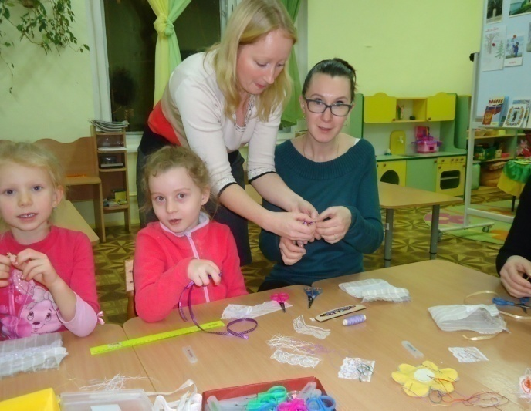
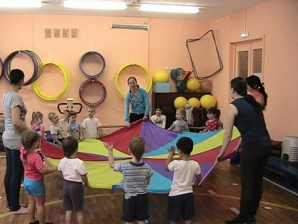
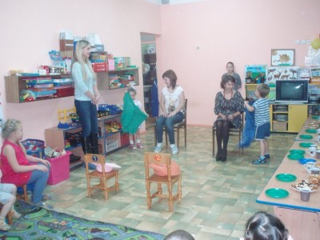
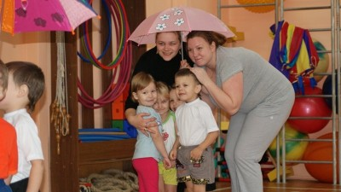
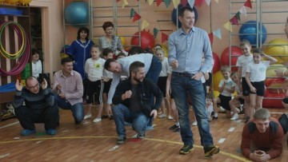
Мастер-
классы
родителей
с детьми

Slide 18
Направление взаимодействия: Информирование родителей
Цели деятельности: Ознакомление родителей с работой дошкольного учреждения по формированию предпосылок профессионального самоопределения у детей, о достижениях детей

Slide 19
Формы взаимодействия: Сайт МДОУ; информационные стенды в родительских уголках; информационный вестник МДОУ «Калейдоскоп событий»
Музейный вестник в МДОУ
Открытые занятия
Дни открытых дверей
Памятки, буклеты
Индивидуальные беседы и консультации с педагогом-психологом

Slide 20
Направление взаимодействия: Педагогический мониторинг
Цели деятельности: Выявление возможностей родителей в оказании помощи педагогам в работе по формированию у детей предпосылок профессионального самоопределения
Сбор запросов родителей на проведение педагогом-психологом диагностики детей по определению их склонности к определенной сфере деятельности

Slide 21
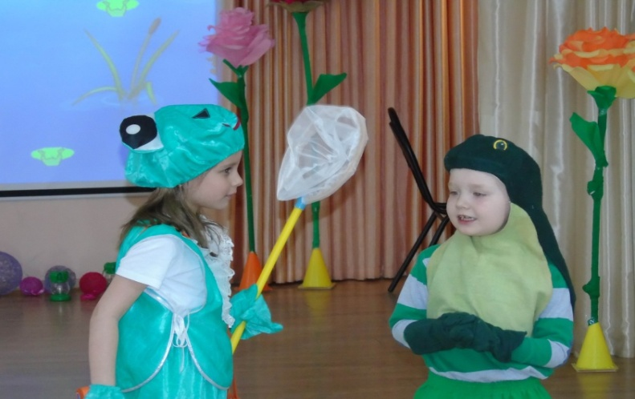
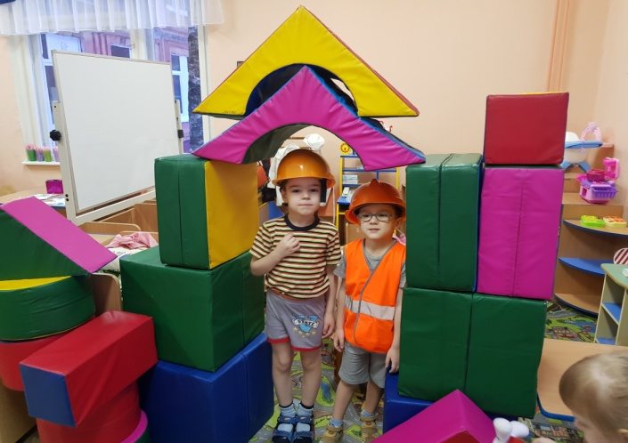
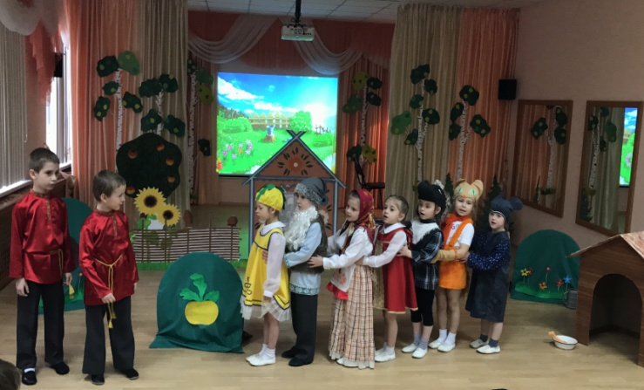
Формы взаимодействия: Анкетирование семей («Труд в нашей семье», «Мой ребенок-мой помощник», «Профессии нашей семьи», «Надо ли знакомить ребенка с профессиями в детском саду?»)
Опросы (в том числе на сайте МДОУ)
Отзывы на сайте МДОУ и в других формах (по итогам совместных с родителями мероприятий)

Slide 22
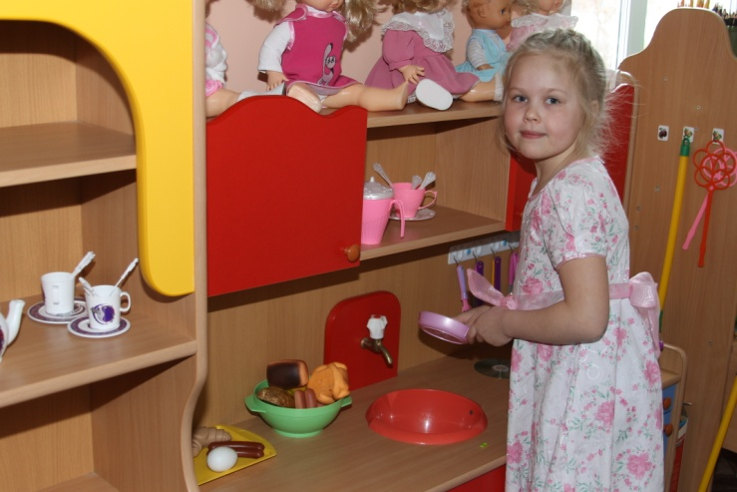
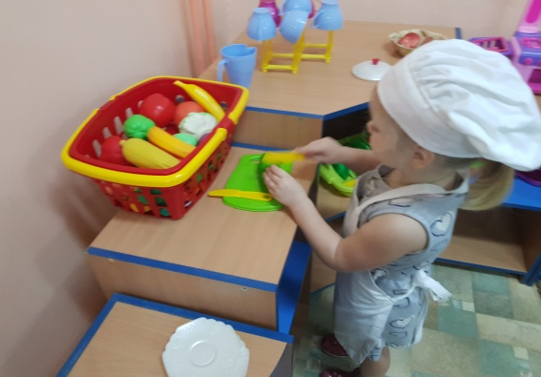
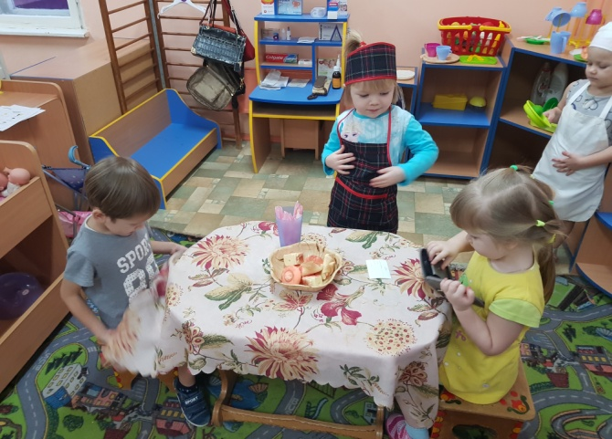
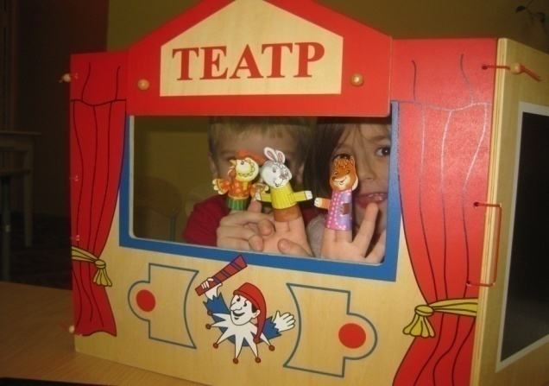
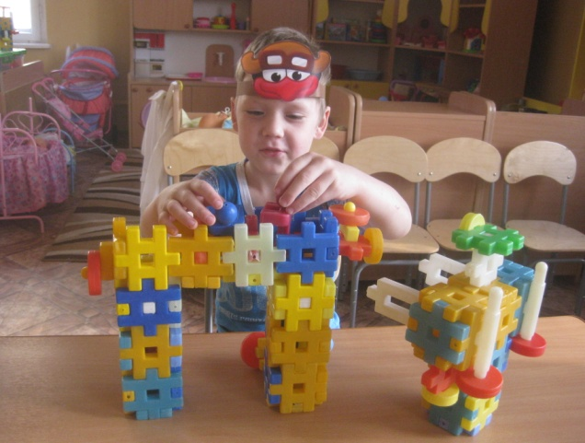
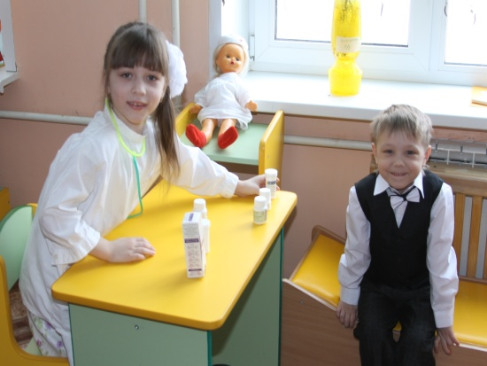
Направление взаимодействия: Участие родителей в создании условий МДОУ
Цель деятельности: Создание развивающей предметно-пространственной среды группы, МДОУ в аспекте ознакомления детей с миром профессий

Slide 23
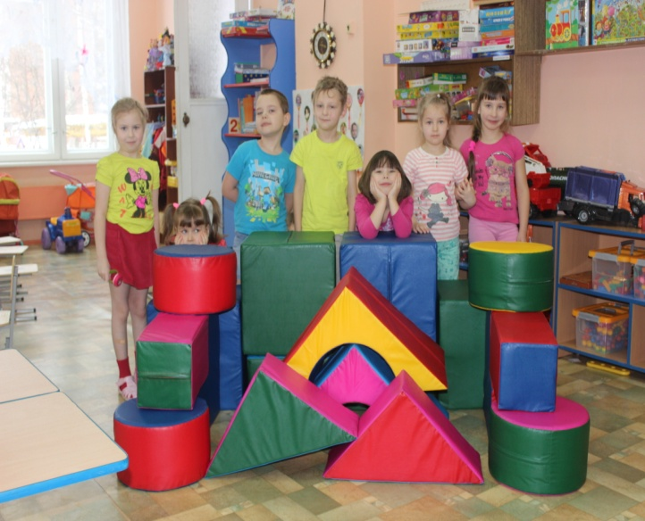
Задачи организации РППС МДОУ для реализации модели формирования предпосылок профессионального самоопределения у детей на этапе дошкольного детства
1.Обеспечение максимальной реализации образовательного потенциала пространства, направленного на формирование у дошкольников широких и систематизированных представлений (знаний ) о мире профессий, начальных предпосылок профессионального самоопределения
2.Обеспечение полноценного игрового общения детей (детей и взрослых), полноценной реализации потенциала сюжетно-ролевых игр профессиональной направленности
3.Создание условий для открытости и эффективного вовлечения родителей в совместную образовательную деятельность и образовательные проекты с детьми, направленные на ознакомление детей с миром профессий значимых близких (родителей, бабушек, дедушек, и других родственников), формирование змоционального отношения к миру профессий близких людей
4.Создание условий для моделирования детьми простых трудовых процессов и совершения простейших профессиональных проб в совместной со взрослым и самостоятельной деятельности

Slide 24
Основные требования к РППС в соответствии с ФГОС ДО
Организация развивающей предметно-пространственной среды с учетом требований ФГОС ДО строится таким образом, чтобы дать возможность наиболее эффективно развивать индивидуальность каждого ребенка с учетом его склонностей, интересов и уровня активности

Slide 25
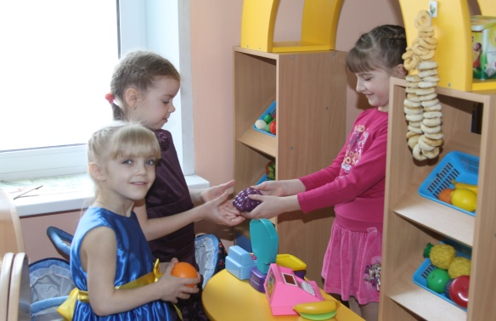
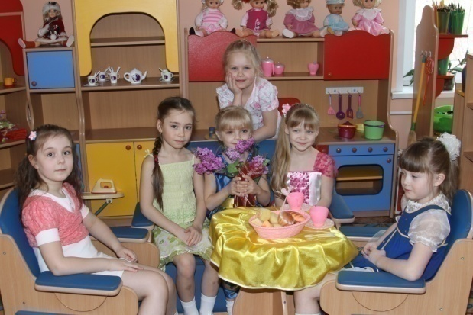
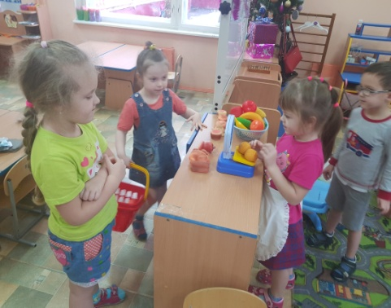
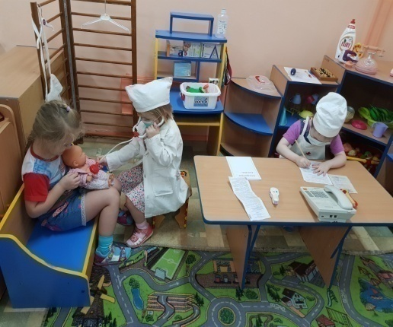
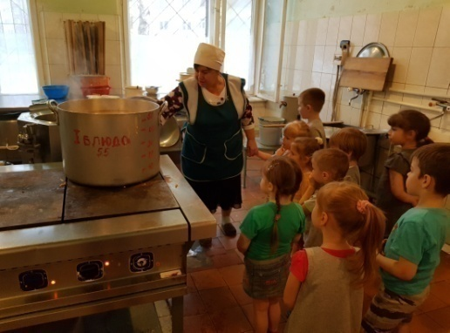
РППС: Медицинский центр с оборудованием и игровыми наборами, магазин с витринами (кассы, наборы продуктов, корзинки), аптека (наборы аптечных товаров), телевидение (микрофоны, фотоаппараты, видеокамеры)
Варианты профессий: Продавец, кассир, повар, формацевт, врач, медсестра, журналист, экскурсовод
Центры активности в группах: «Медицинский центр», «Гипермаркет», «Туристическое агентство», «Аптека», «Телевидение и журналисты» и пр.
Тип профессии: Человек-человек

Slide 26
РППС: дидактические игры по темам (ПДД, ОБЖ),дорожные знаки, макет дороги. Атрибуты для с-р игры: рули, шапочки с изображением различного транспорта, напольные конструкторы
Варианты профессий: строитель, инженер, водитель, пожарный, автослесарь, сотрудник МЧС
Центры сюжетно-ролевой игры: стройка, парковка, пожарная охрана. Центры конструирования: я строитель, центр безопасности, центр дорожной безопасности
Тип профессии: Человек-техника

Slide 27
РППС: Театр: ширмы, разные виды театров. Музыкальная зона: муз. инструменты, д/и на развитие муз. способностей. Худ. зона: карандаши, мелки, краски, бумага. Лит-ная зона: худ-ная лит-ра по возрасту, сюжетные картины, картотеки с речевым материалом. Творческая зона: наборы для декора, деко-ная бумага, клей, разные виды тканей и пр.
Варианты профессий: художник, дизайнеры помещений, одежды ландшафта, музыкант, декоратор, актер, гример, костюмер, бутафор, звукооператор и тд.
Варианты центров: цирк, театр,ателье, дизайнеры, я художник, рисуем вместе, моя мастерская, музыкального творчества
Тип профессии: Человек-художественный образ

Slide 28
РППС: наборы сюжетных картин с ПДД, макеты, знаки, макеты дороги; компьютеры, кассы, принтеры, документы
Варианты профессий: водитель, сотрудник ГИБДД, работник парковки, регулировщик дорожного движения, работник банка, операционист-кассир
Центры с-р игры: автошкола, служба ГИБДД, банк
Тип профессии: Человек-знаковая система

Slide 29
РППС: защитная одежда, природный материал, бросовый материал, технический материал, картотеки опытов-экспериментов
Варианты профессий: эколог, химик, биолог, зоолог, фермер, ветеринар, сотрудник гидрометеоцентра
Центры активности: метеоцентр, ферма, птицефабрика, юный эколог, моя лаборатория
Тип профессии: Человек-природа

Slide 30
Формы взаимодействия
Оснащение центров сюжетно- ролевых игр, оформление выставок в группах и МДОУ (музей семейных историй)
Оснащение центра «Папина мастерская
Подготовка родителями виртуальных экскурсий для детей на темы «Моя профессия»
Поощрение участников и победителей различных конкурсов

Slide 31
Форма взаимодействия: Виртуальные экскурсии для детей «Моя профессия», подготовленные семьями воспитанников
Виртуальная экскурсия
Задачи: Расширить представления детей о мире современных профессий; включить семью в совместную образовательную деятельность; создать условия для формирования партнерских позиций у родителей; способствовать укреплению детско-родительских отношений
Преимущества формы: Доступность-возможность осмотра рабочего места без больших материальных и временных затрат; возможность повторного просмотра; не требует особой организации; наглядность- «лучше один раз увидеть»; создание эмоционального фона через яркую графику, звуки.

Slide 32
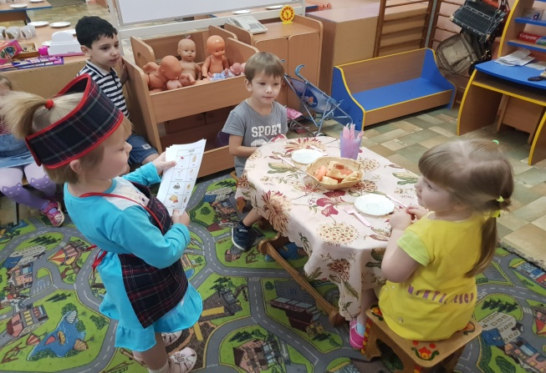
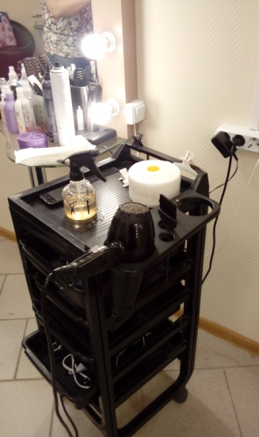
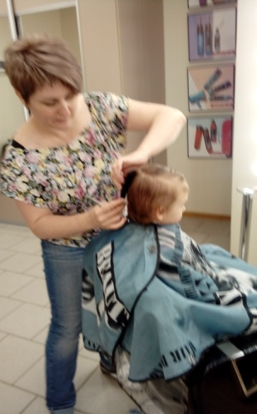
Рекомендации по использованию приемов и методов подачи материала детям
Комментарии за кадром съемки
Показ рабочего места, помещения, профессиональных атрибутов, инструментов, одежды, показ профессиональных действий
Текст должен быть доступным для понимания детям
Ведущий сам озвучивает в кадре
Изложение текста четкое, неторопливое, эмоциональное

Slide 33
СПАСИБО
ЗА
ВНИМАНИЕ

Slide 34
Социальное партнерство как основа системы психолого-педагогического сопровождения формирования предпосылок профессионального самоопределения воспитанников детского сада

Slide 35
3 этапа партнерских отношений в дошкольной образовательной среде
1.Определение общих целей, ценностей и ресурсов;
2. Совместная деятельность;
3. Собственно партнерство в дошкольной образовательной среде.

Slide 36
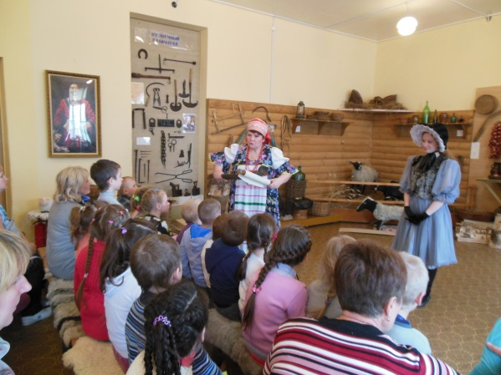
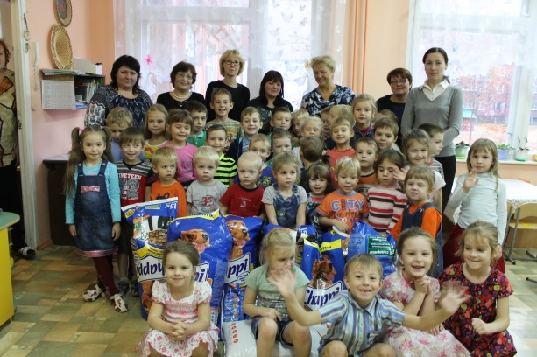
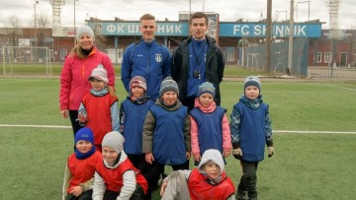
Структура взаимодействия социальных партнеров при формировании предпосылок профессионального самоопределения у детей дошкольного возраста
ДО МСО г. Ярославля
Предприятия и организации города
Детские сады
Родительская общественность
Учреждения дополнительного образования
Школы

Slide 37
ДО МСО г. Ярославля
Задачи
взаимодействия
Формы взаимодействия
Повысить профессиональную компетентность педагогических работников ДОУ по вопросам ранней профориентации детей дошкольного возраста;
Разработать эффективные формы, методы и средства сопровождения ранней профориентации детей дошкольного возраста;
создать развивающую предметно-пространственную среду, способствующую формированию у дошкольников первичного представления о мире профессий и интереса к профессионально - трудовой деятельности;
*организовать сотрудничество с семьями воспитанников, социальными партнерами по вопросам формирования у детей дошкольного возраста представлений о различных профессиях, их роли в обществе и жизни каждого человека, положительного отношения к разным видам труда;
*обеспечить обобщение, систематизацию и распространение имеющегося опыта по ранней профориентации дошкольников.
совместная исследовательская и диагностическая деятельность;
обмен опытом с коллегами;
отработка теоретических вопросов;
сетевые методические семинары;
мастер-классы;
творческие группы;
открытые занятия;
выставки методических разработок

Slide 38
Предприятия и организации города
Задачи
взаимодействия
Формы взаимодействия
Обеспечить оптимальные условия для раннего профессионального самоопределения воспитанников дошкольного образования;
формировать представление о видах производственного труда и обслуживающего труда (медицина, торговля, образование), о связи результатов деятельности людей различных профессий.
спонсорская помощь детскому саду и т. д.
консультирование родителей и сотрудников;
посещение тематических выставок, экспозиций
экскурсии

Slide 39
Родительская общественность
Задачи
взаимодействия
Формы взаимодействия
Повысить педагогическую культуру родителей по вопросам ранней профориентации детей
Вовлекать родителей в непосредственно образовательную деятельность
Сохранить семейные традиции в выборе профессии.
Согласовать действия педагогов и родителей по формированию у ребёнка положительного отношения к труду, включению его в продуктивную трудовую деятельность с целью приобретения им начальных трудовых умений и навыков
Совместная организация и проведение мероприятий;
вечера – встречи с интересными людьми города, региона;
консультации, круглые столы, вечера и т.д.

Slide 40
Учреждения дополнительного образования
Формы взаимодействия
Задачи
взаимодействия
Формировать устойчивый интерес к социально значимым видам деятельности;
Содействовать определению жизненных планов дошкольника, включая предпрофессиональную ориентацию.
Проведение совместных праздников, детских конкурсов, соревнований, выставок;
*Проведение бесед , занятий с детьми по знакомству воспитанников с различными профессиями.
Участие детей и сотрудников в художественной самодеятельности

Slide 41
Школы
Задачи
взаимодействия
Формы взаимодействия
установить единство стремлений и взглядов на профориентационную деятельность между детским садом и школой;
выработать общую цель и воспитательные задачи, пути достижения намеченных результатов;
создать условия для благоприятного взаимодействия всех участников воспитательно-образовательного процесса – воспитателей, учителей, детей и родителей.
Проведение занятий с детьми по подготовке к школьному обучению. -
Знакомство детей с профессией «учитель».
Организация и проведение экскурсий с использованием материалов школьного музея - знакомство детей с профессией «экскурсовод».
Совместные мероприятия- викторины, соревнования, праздники, походы и т.д.
Совместные педсоветы, заседания методических объединений;
Взаимообмен методическими пособиями, литературой;
Совместное взаимодействие с семьями воспитанников;
Шефская помощь со стороны учащихся школы ДОУ: изготовление дидактического и игрового оборудования, концерты, театральные представления.

Slide 42
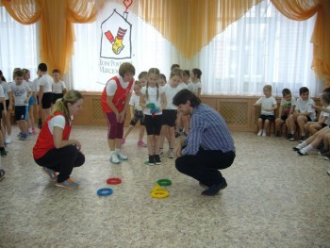
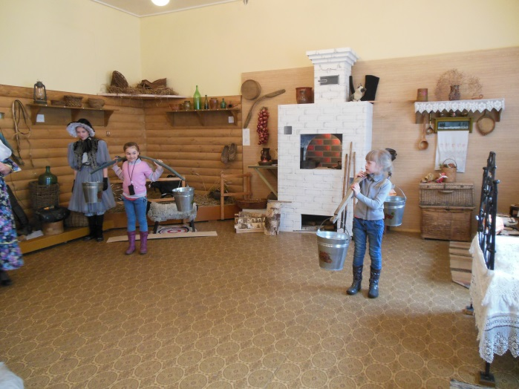
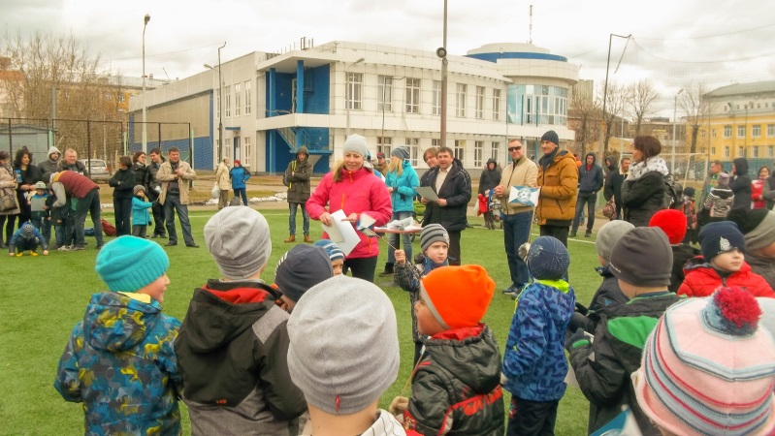
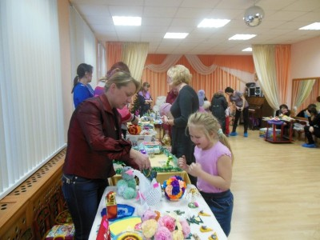
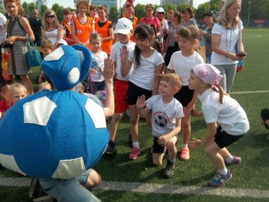
Социальные партнеры

Slide 43
СПАСИБО
ЗА
ВНИМАНИЕ

